Slide 1
서울시 착한가격업소
현황조사 및
소비자 만족도 분석
데이터사이언스/엔지니어링(17,18회차) 1차 프로젝트
쩝쩝박4조
이지훈 김지훈 손지수 이서정 홍효정

Slide 2


Contents
01. 프로젝트 개요
기획배경
구성원 및 역할
프로세스
02. 데이터 수집 · 전처리
업소 위/경도, URL 크롤링
리뷰 /별점 크롤링
03. 데이터 시각화 및 분석
서울시 자치구별 착한가격 업소
착한가격 업소와 주변 일반 음식점의 별점 분포
키워드 리뷰 상관분석
품목별 물가비교
04. 결론
인사이트 도출
후기 및 느낀점

Slide 3
01
프로젝트 개요

Slide 4
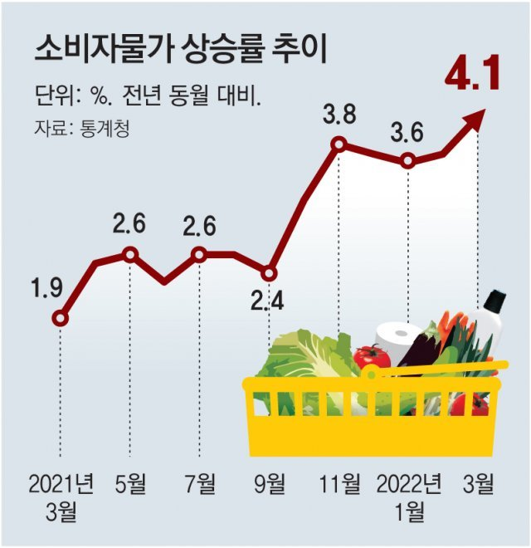
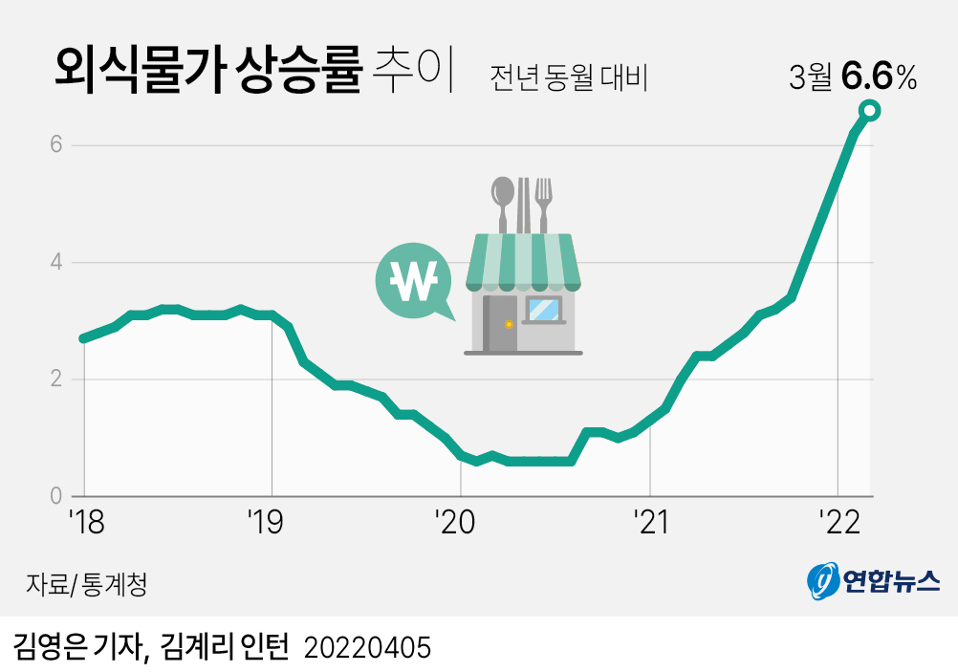
01. 프로젝트 개요
기획 배경
Notes:
기획 배경 : 최근 물가 및 외식비 상승에 착안하여 물가 안정을 위해 정부가 운영하는 제도인 착한가격업소 음식점에 대한 운영현황과
소비자 만족도에 대한 조사와 분석을 통해 제도의 본 취지와 방향성에 맞게 운영되고 있는지 살펴보고자 함.

Slide 5
01. 프로젝트 개요
기획 배경
Notes:
기획 배경 : 최근 물가 및 외식비 상승에 착안하여 물가 안정을 위해 정부가 운영하는 제도인 착한가격업소 음식점에 대한 운영현황과
소비자 만족도에 대한 조사와 분석을 통해 제도의 본 취지와 방향성에 맞게 운영되고 있는지 살펴보고자 함.

Slide 6
01. 프로젝트 개요
기획 배경
#운영현황
#소비자만족도
#취지와 방향성
Notes:
기획 배경 : 최근 물가 및 외식비 상승에 착안하여 물가 안정을 위해 정부가 운영하는 제도인 착한가격업소 음식점에 대한 운영현황과
소비자 만족도에 대한 조사와 분석을 통해 제도의 본 취지와 방향성에 맞게 운영되고 있는지 살펴보고자 함.

Slide 7
01. 프로젝트 개요
구성원 및 역할
공통업무 : 기획안 및 포트폴리오 검토·수정, 데이터 수집 및 전처리
팀장: 이지훈(17회차) - 역할·일정 조율, 기획안 및 포트폴리오 초안 작성
팀원1: 김지훈(17회차) - 데이터 수집
팀원2: 손지수(18회차) - 수집 데이터 전처리
팀원3: 이서정(18회차) - 착한가격업소 현황 데이터 시각화
팀원4: 홍효정(18회차) : 착한가격업소, 서울시 동작구 일반음식점의 대표메뉴와 가격 크롤링, 메뉴라벨링 작업, 자치구별 착한가격업소분포현황 시각화 및 ppt제작

Slide 8
01. 프로젝트 개요
프로세스
데이터
시각화
분석
데이터
수집
데이터
전처리

Slide 9
02
데이터 수집 · 전처리

Slide 10

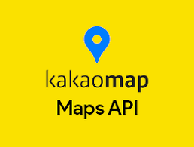


02. 데이터수집 · 전처리
데이터 수집
위·경도 좌표
비교
메뉴, 가격,
별점, 키워드 리뷰
외식 품목별 가격 현황.csv
서울시 착한가격업소 현황.csv
냉면, 김치찌개, 자장면, 칼국수 등의
외식 대표 품목별 물가 현황
업소명, 주소, 전화번호 등

Slide 11
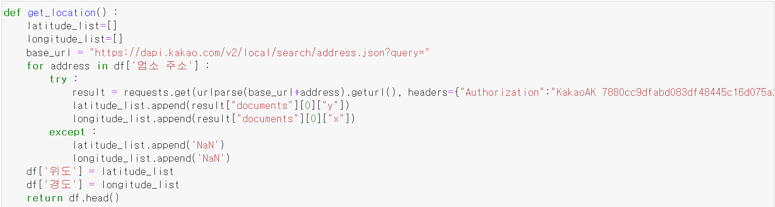
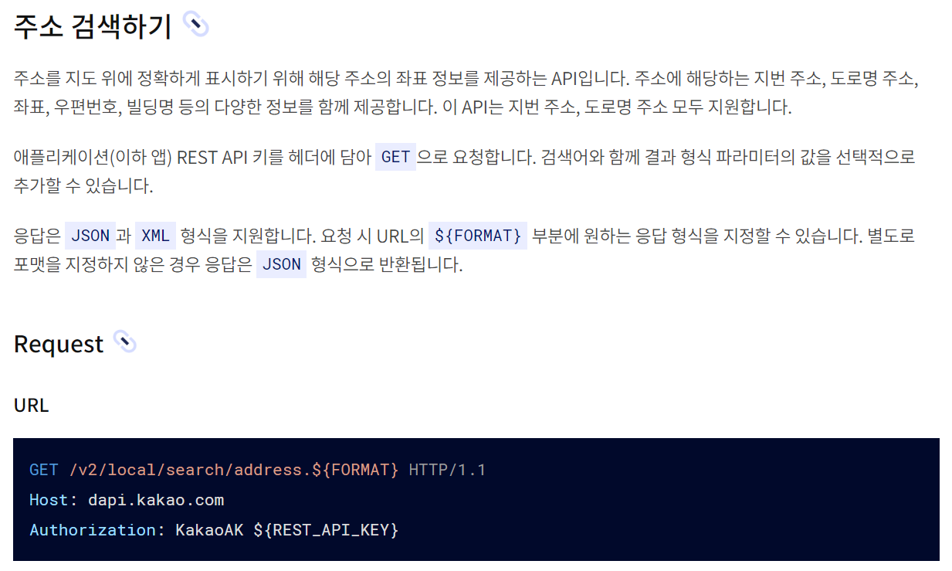
02. 데이터수집 · 전처리
#착한가격 업소의
#위 · 경도 크롤링

Slide 12
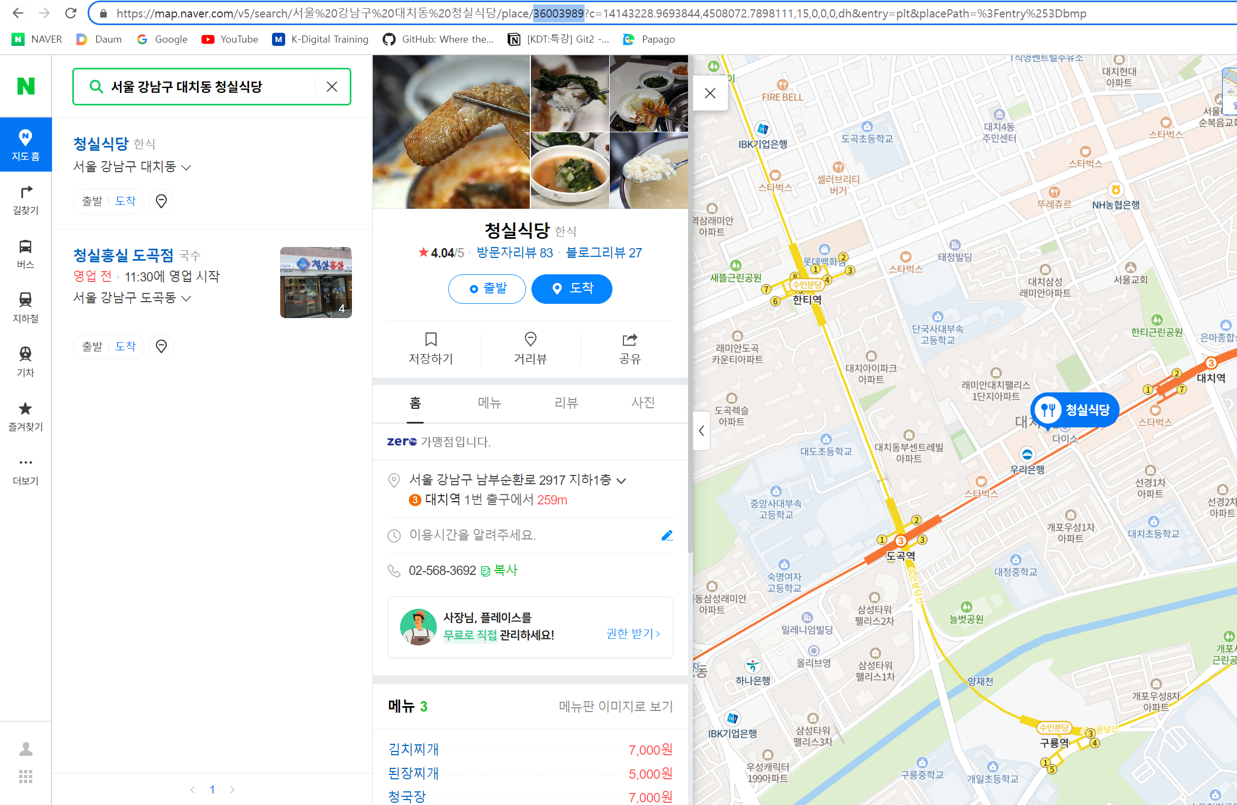
02. 데이터수집 · 전처리
#업소 아이디 크롤링
#첫번째 식당 URL접근

Slide 13
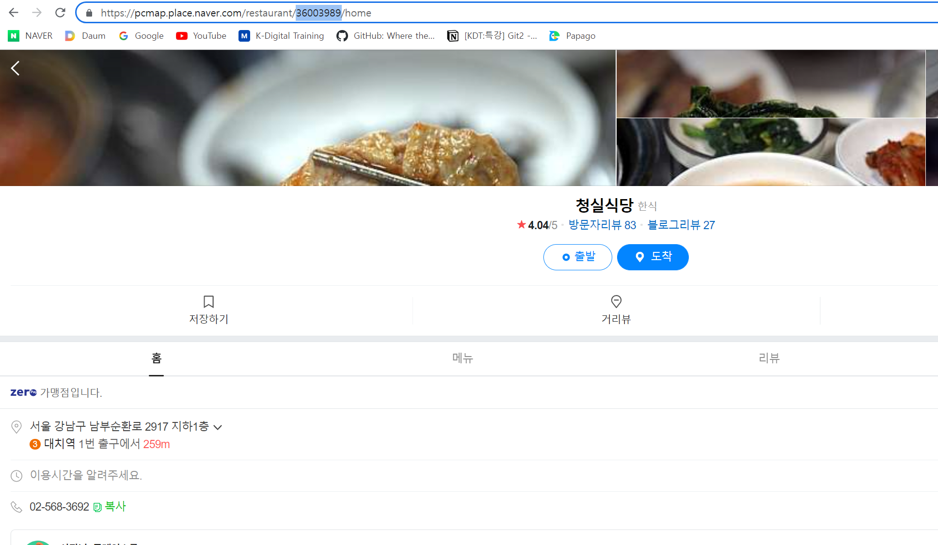
02. 데이터수집 · 전처리
#각 업소리뷰

Slide 14
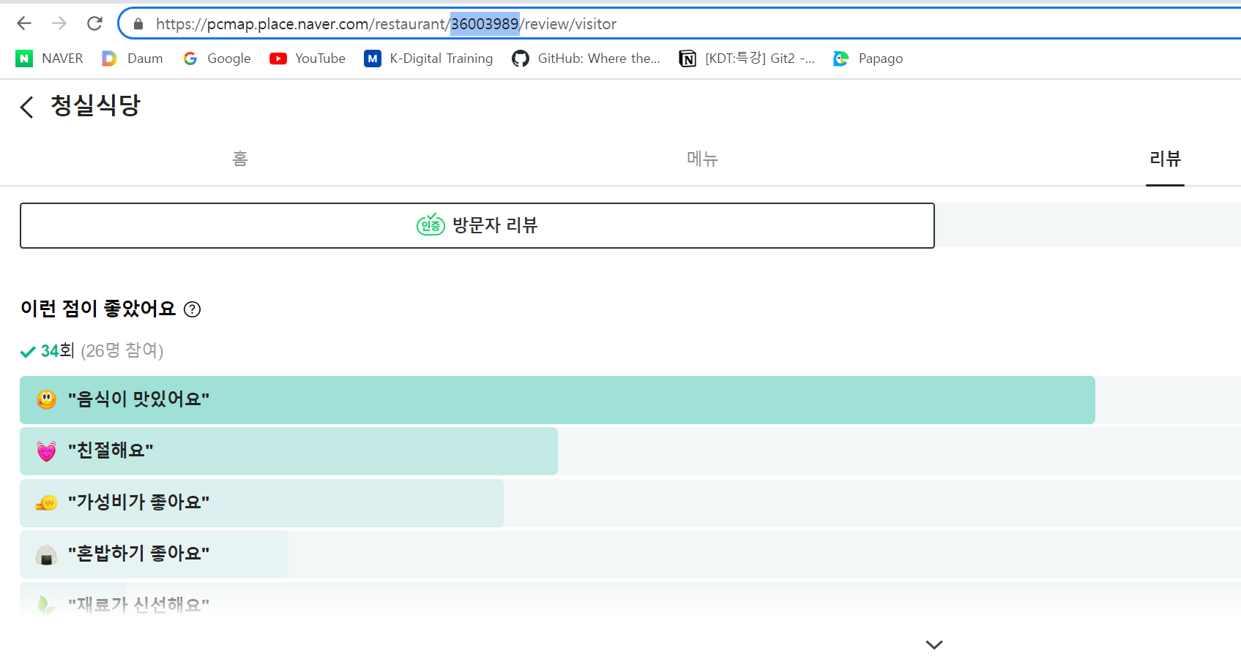
02. 데이터수집 · 전처리
#각 업소 방문자 리뷰
# “이런 점이 좋았어요” 리뷰 키워드

Slide 15
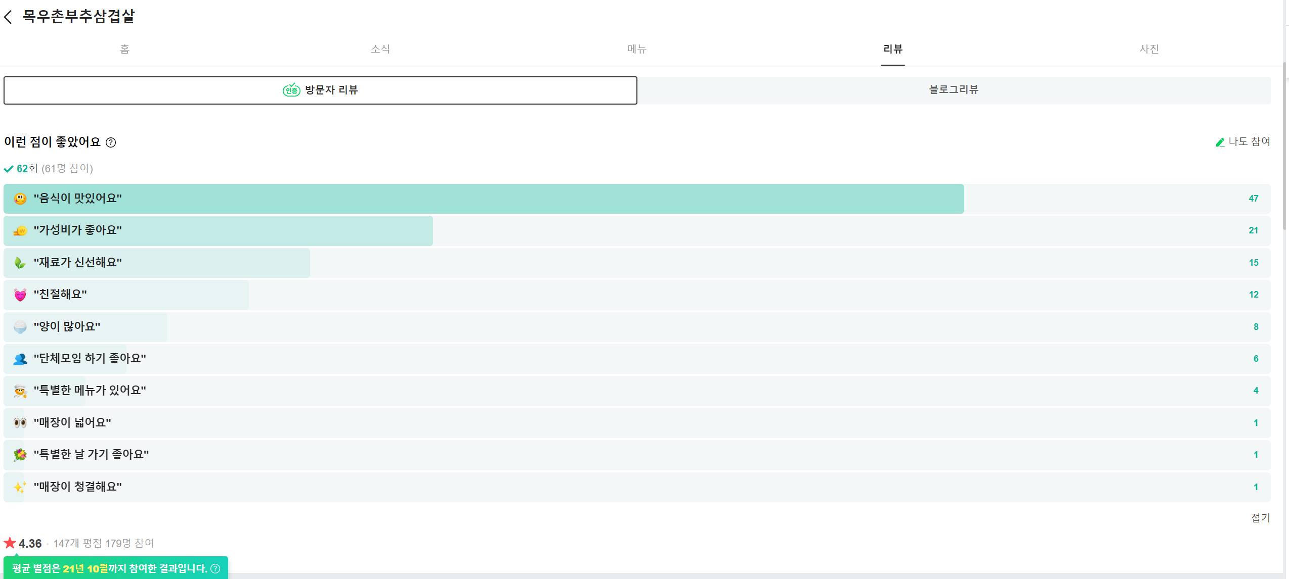
02. 데이터수집 · 전처리
#리뷰 키워드별 개수
#총 별점 크롤링

Slide 16
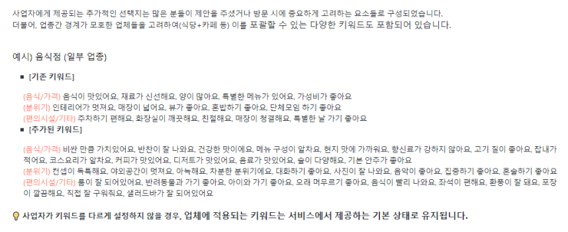
02. 데이터수집 · 전처리
#주요 키워드 15개 위주

Slide 17
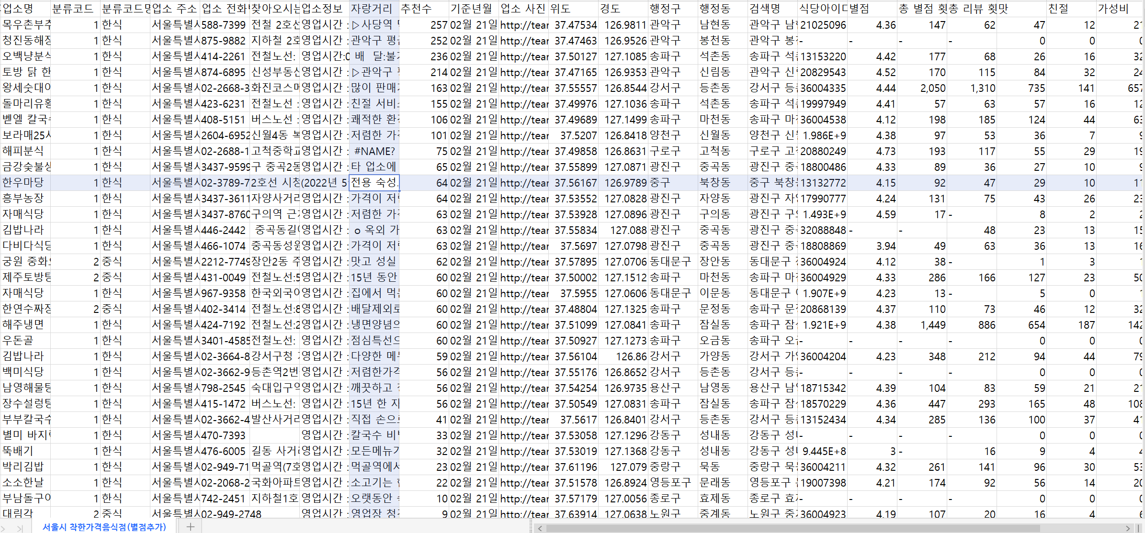
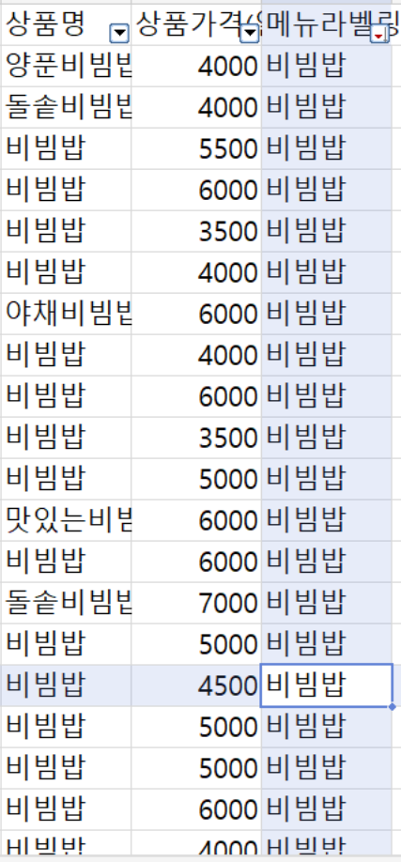
02. 데이터수집 · 전처리
최종 데이터셋
#수집되지 않은 데이터 NULL값(-) 처리 #메뉴라벨링

Slide 18
03
데이터 시각화 및 분석

Slide 19
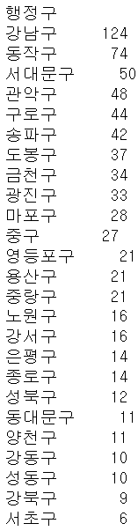
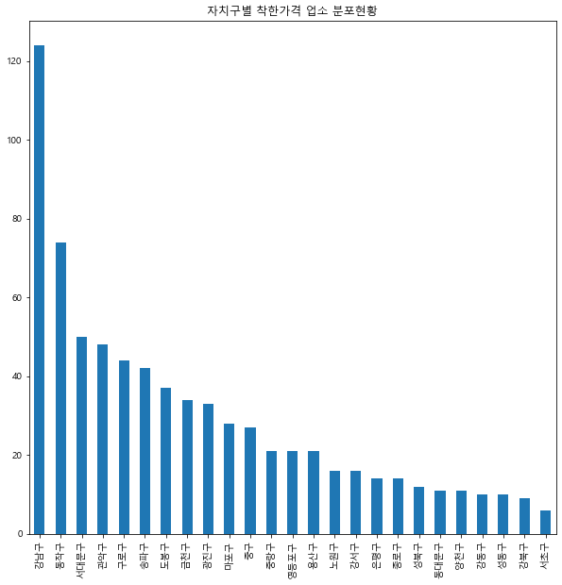
03. 데이터시각화 및 분석
자치구별 착한가격 업소 현황

Slide 20
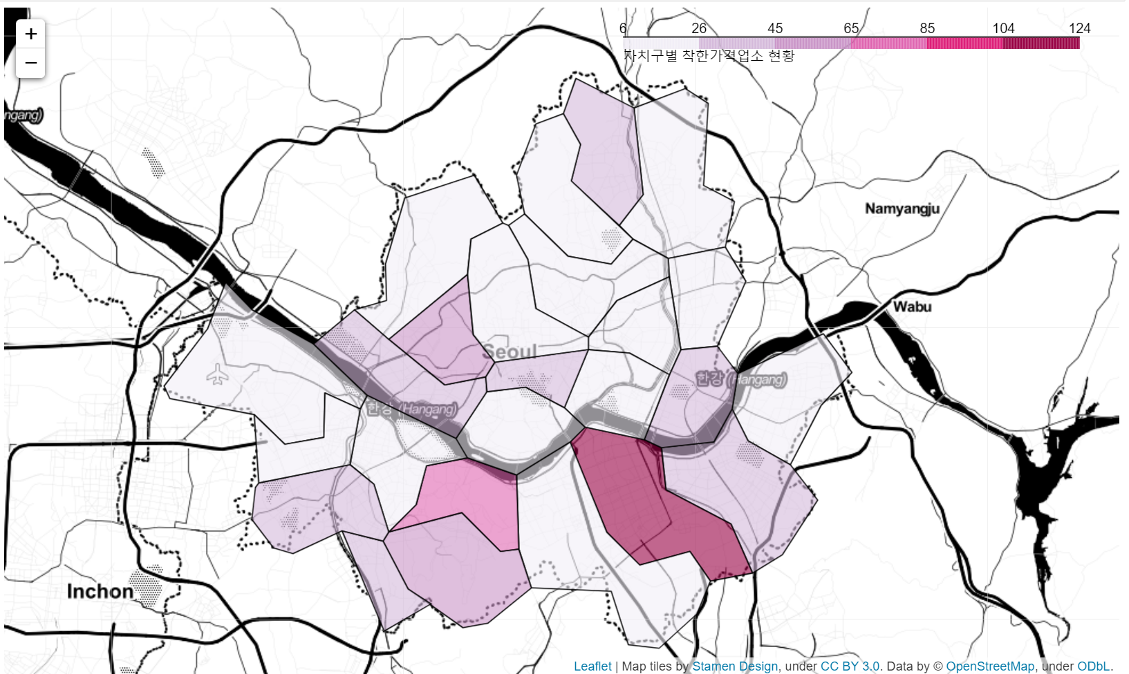
03. 데이터시각화 및 분석
자치구별 착한가격 업소 현황

Slide 21
03. 데이터시각화 및 분석
자치구별 착한가격 업소 현황
서대문구
동작구
강 남 구

Slide 22
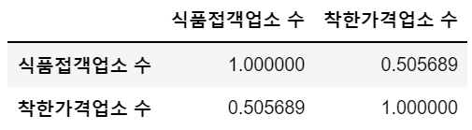
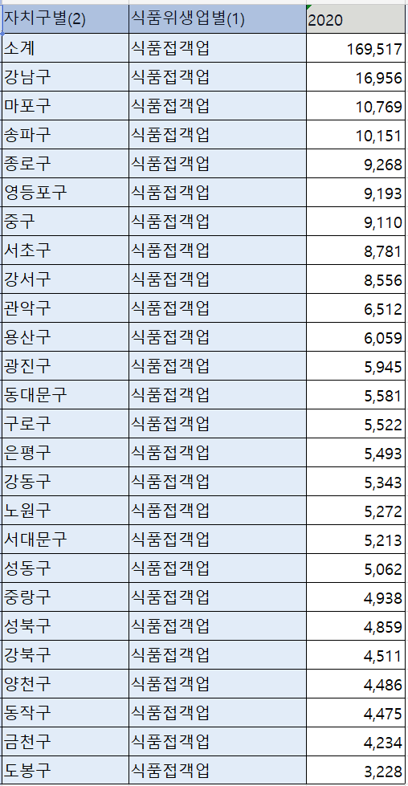
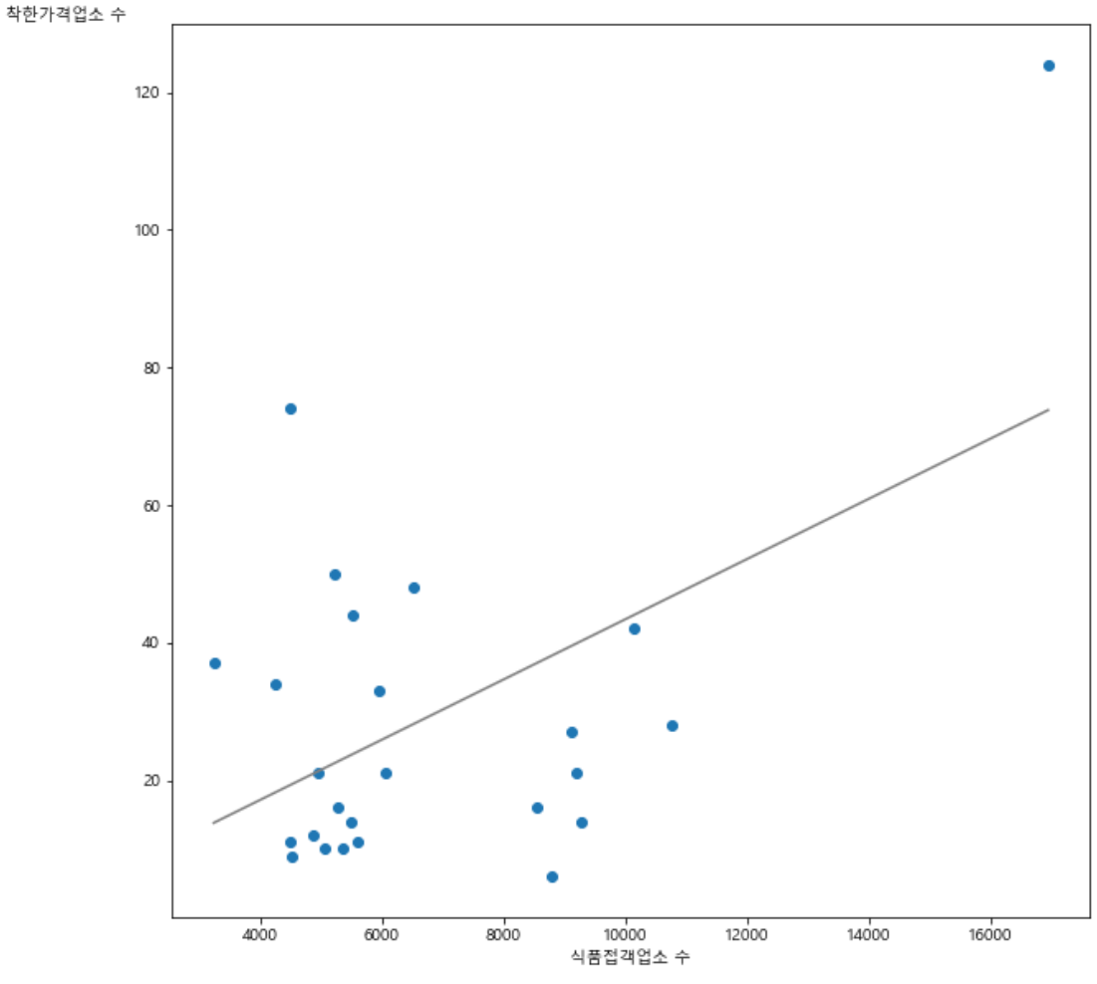
03. 데이터시각화 및 분석
식품접객 업소 수 대비 착한가격 업소 수
상관계수 = 0.505689 .

Slide 23
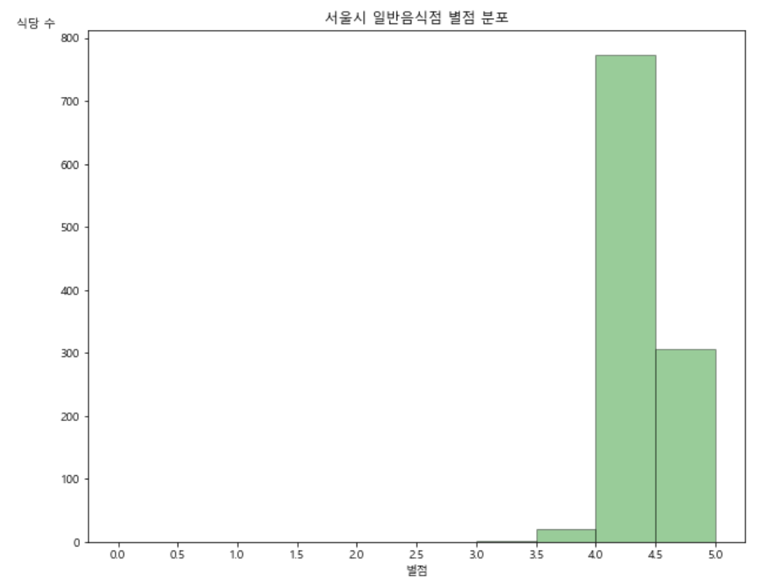
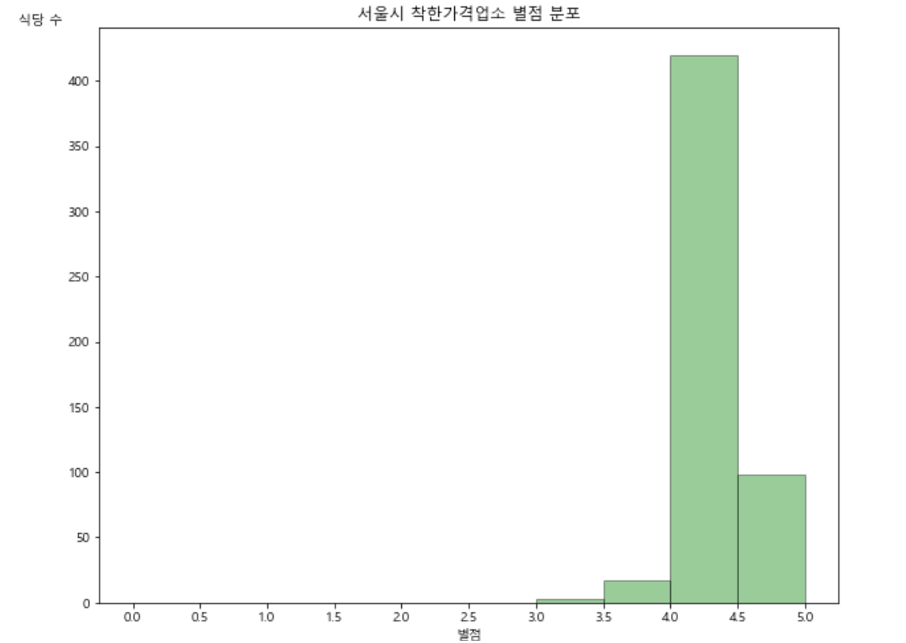
03. 데이터시각화 및 분석
서울시 전체 음식점 : 약 12만 5천개
표본 크기 : 1100개
신뢰구간 : 95%
표본오차 : 2.94%
서울시 일반음식점과
착한가격 음식점 별점 분포
#일반음식점 별점 분포
#착한가격 음식점 별점 분포

Slide 24
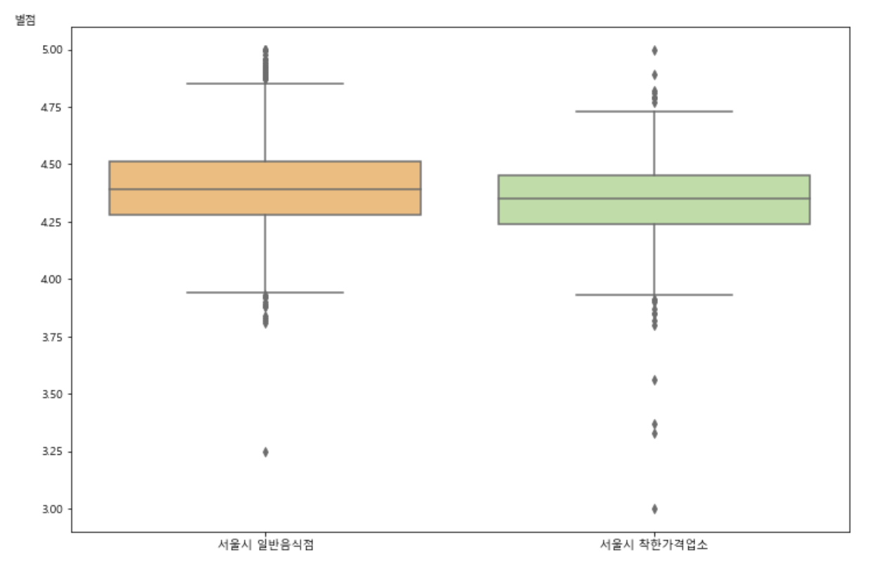
03. 데이터시각화 및 분석
일반음식점과 착한가격 음식점 별점 분포 비교
일반 음식점의 분포가
약간 높음
= 착한가격 업소의
별점이 약간 낮음

Slide 25
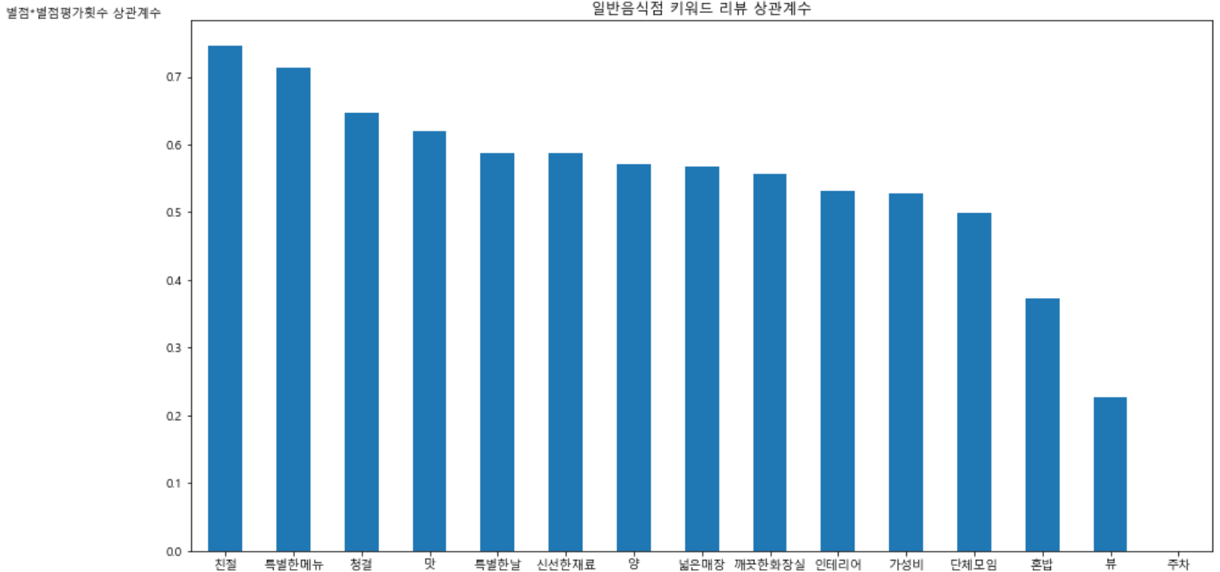
03. 데이터시각화 및 분석
일반음식점 키워드 리뷰 상관계수
별점 * 별점평가횟수 상관계수

Slide 26
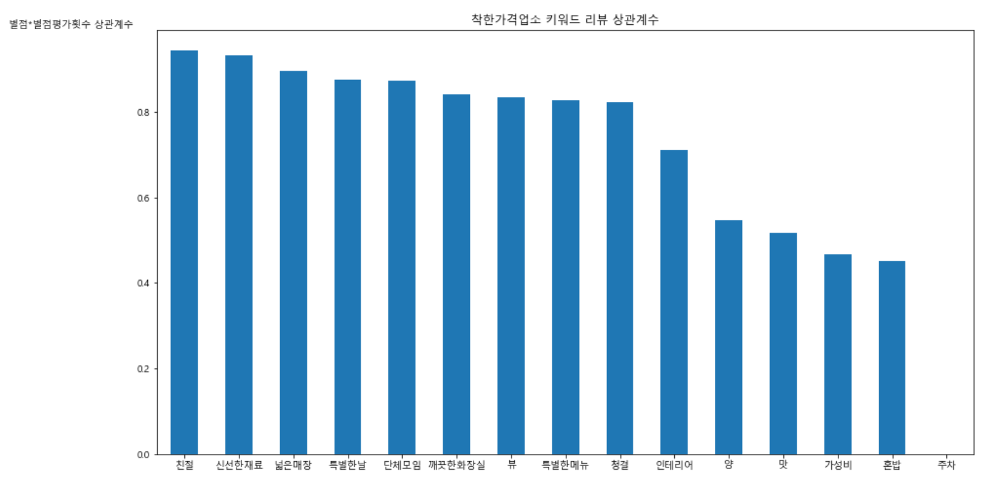
03. 데이터시각화 및 분석
착한가격업소 키워드 리뷰 상관계수
별점 * 별점평가횟수 상관계수

Slide 27
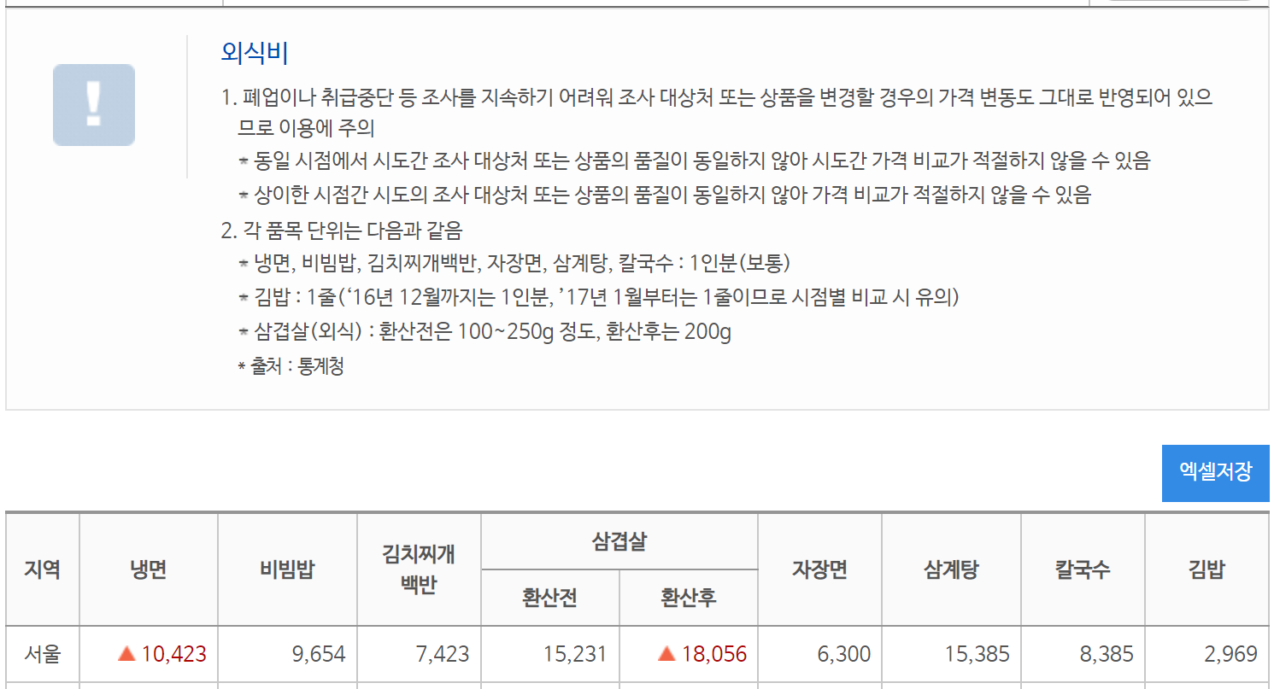
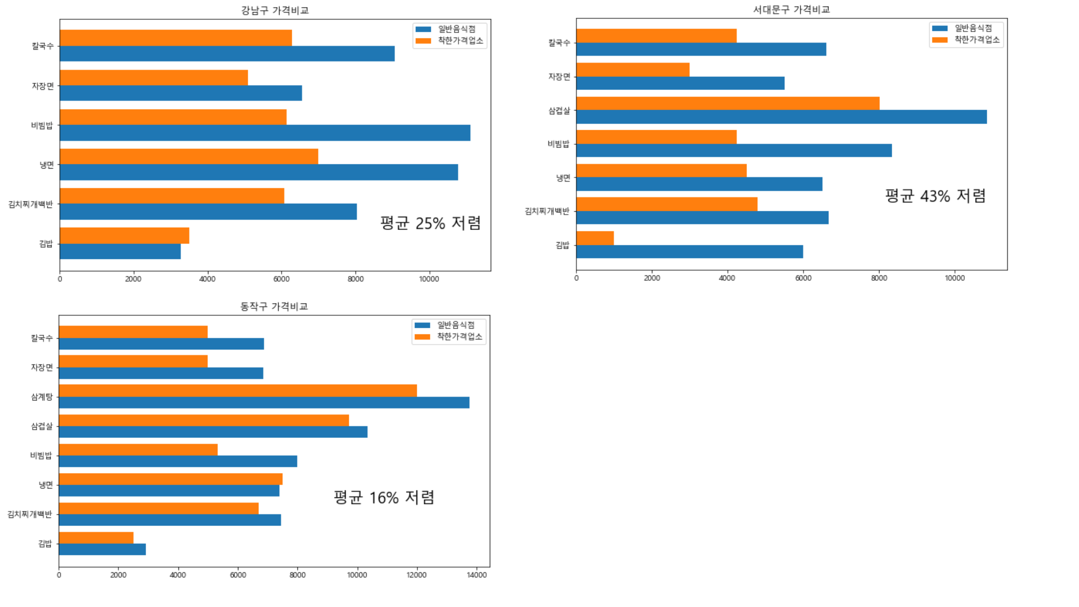
03. 데이터시각화 및 분석
착한가격 업소현황 상위 3개구
강남구, 서대문구, 동작구
품목별 물가비교
서울시 대표 품목별 외식비 물가 평균 ( 출처 : 통계청 )
<강남구>
일반음식점에 비해
착한가격 업소의 평균가격이
평균적으로 25 % 저렴

Slide 28
03. 데이터시각화 및 분석
착한가격 업소현황 상위 3개구
강남구, 서대문구, 동작구
품목별 물가비교
<서대문구>
<동작구>
평균 43 % 저렴
평균 16 % 저렴

Slide 29
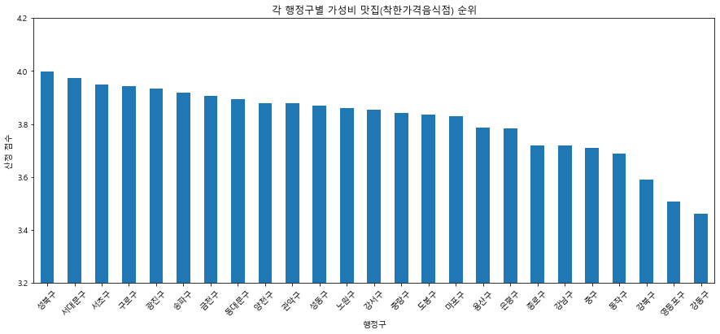
03. 데이터시각화 및 분석
각 행정구별 가성비 맛집 순위
※ 산정점수 = 별점평균 – 가격평균 / 10000
Notes:
10000으로 나눈 근거는 한끼식사기준을 만원이라 두고 만원보다 싸면 저렴하다 생각하기 때문이고
별점의 편차가 +-1 정도라 그정도 보정값이 적당하다고 생각

Slide 30
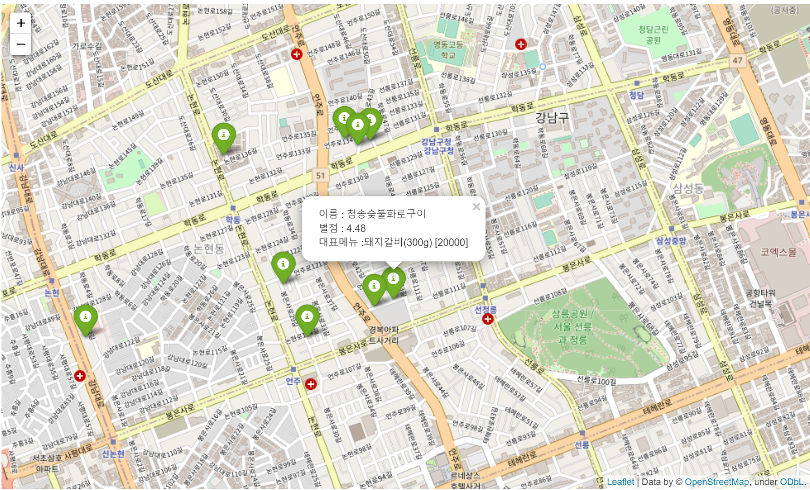
시연

Slide 31
04
결론

Slide 32


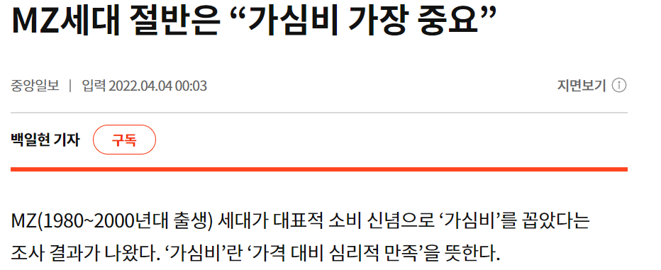

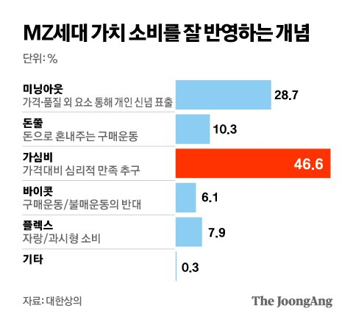
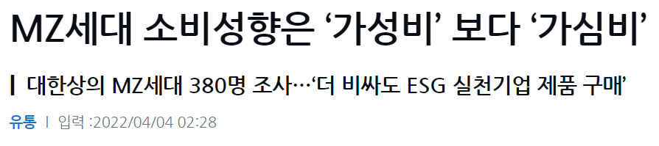
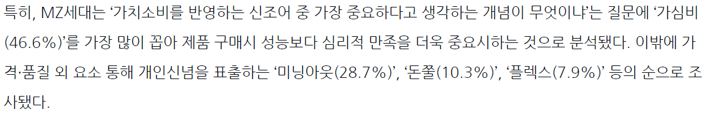

04. 결론
인사이트 도출
Notes:
가성비에 치중하기보다 어느정도 가심비를 잡을 수 있는 방향으로 가야한다
요즘 MZ 세대는 가심비가 주요 소비성향

Slide 33
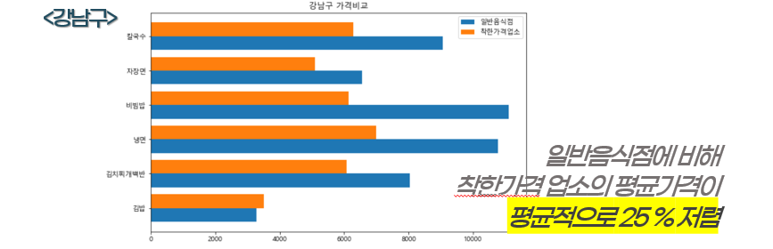
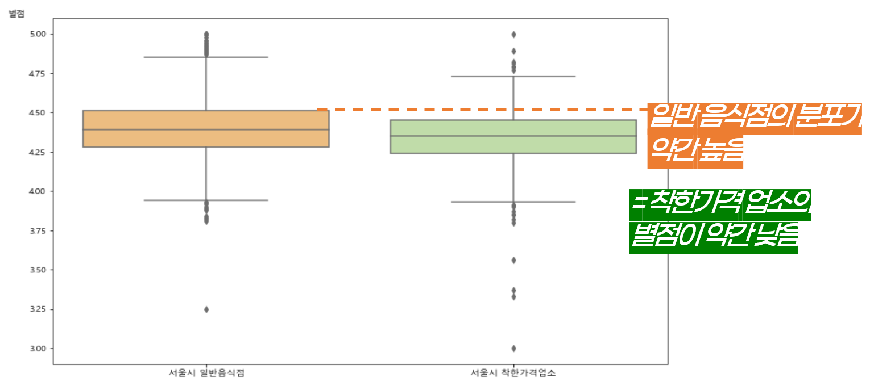
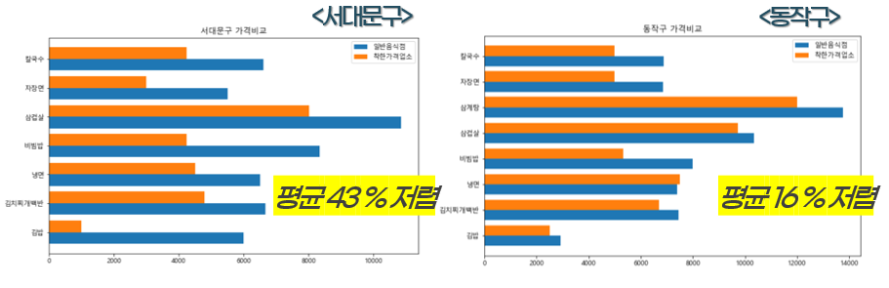
04. 결론
인사이트 도출
Notes:
가성비에 치중하기보다 어느정도 가심비를 잡을 수 있는 방향으로 가야한다
일반음식점에 비해 별점이 다소 가격도 확실히 저렴한걸로 나와
착한가격업소는 가성비쪽에 포커스가 맞춰져 있는데 가심비도 어느정도 잡아야한다

Slide 34
04. 결론
인사이트 도출
일반 음식점에 비해
상대적으로 낮은 가격
Notes:
가성비에 치중하기보다 어느정도 가심비를 잡을 수 있는 방향으로 가야한다
일반음식점에 비해 별점이 다소 가격도 확실히 저렴한걸로 나와
착한가격업소는 가성비쪽에 포커스가 맞춰져 있는데 가심비도 어느정도 잡아야한다

Slide 35
04. 결론
인사이트 도출
일반 음식점에 비해
상대적으로 낮은 가격
하지만 , 이에 비해 상대적으로 낮은 별점
Notes:
가성비에 치중하기보다 어느정도 가심비를 잡을 수 있는 방향으로 가야한다
일반음식점에 비해 별점이 다소 가격도 확실히 저렴한걸로 나와
착한가격업소는 가성비쪽에 포커스가 맞춰져 있는데 가심비도 어느정도 잡아야한다

Slide 36
04. 결론
인사이트 도출
“ 친절” , “특별한날 ” 키워드 상위권위치
“ 가성비” 키워드 하위권위치
Notes:
키워드 순위에서 가성비는 순위가 하위권이고 친절, 특별한 메뉴가 있어요, 특별한 날 가기좋아요 같이 가심비와 관련된 키워드들이 상위권에 있었다

Slide 37
04. 결론
인사이트 도출
#착한가격 업소의 활성화를 위해선
“가심비”를 잡으려는 방안 필요
“ 친절” , “특별한날 ” 키워드 상위권위치
“ 가성비” 키워드 하위권위치
Notes:
키워드 순위에서 가성비는 순위가 하위권이고 친절, 특별한 메뉴가 있어요, 특별한 날 가기좋아요 같이 가심비와 관련된 키워드들이 상위권에 있었다

Slide 38
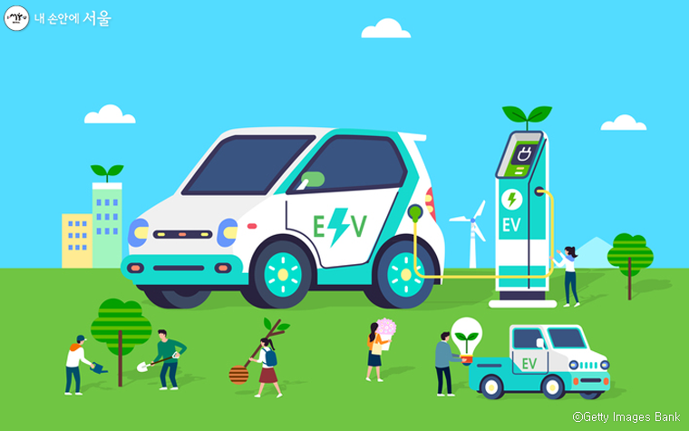
04. 결론
인사이트 도출
“ 환경 ” 사회적가치
전기차
Notes:
사회적 가치 전기차는 불편하지만 환경이라는 사회적가치로 많이 이용한다. 착한가게 업소도 물가안정이라는 사회적 가치를 홍보하자

Slide 39
04. 결론
인사이트 도출
“ 환경 ” 사회적가치
#착한가격업소
사회적가치
“ 물가안정”
전기차
Notes:
사회적 가치 전기차는 불편하지만 환경이라는 사회적가치로 많이 이용한다. 착한가게 업소도 물가안정이라는 사회적 가치를 홍보하자

Slide 40
04. 결론
후기 및 느낀점
팀장 : 이지훈
이번 프로젝트를 통해서 그동안 배워왔던 것들을 잘 복습할 수 있었고, 팀워크가 얼마나 중요한지 깨닫는 좋은 시간이었습니다.
팀원 : 이서정
이번 프로젝트를 수행하면서 알맞은 데이터를 찾아 수집하는 일이 쉽지않다는 것을 알게되었고 데이터를 가공, 분석해서 우리가 기획한 바를 이끌어내는 것이 무엇인지 느낄 수 있었습니다.
팀원 : 김지훈
너무 재밌고 유익한 시간이었던 것 같습니다..
팀원 : 홍효정
직접 필요한 데이터를 크롤링하여 수집하고, 유용한 데이터로 정제하여 분석, 시각화를 하면서 전체적인 분석 프로세스를 조금이나마 경험할 수 있었습니다. 각 과정에서 어려움은 있었지만 팀원들끼리 합이 잘 맞아 잘 진행될 수 있었던 것 같습니다.
팀원 : 손지수
이번 프로젝트를 통해 코딩과 통계에서 모호하게 느껴지던 개념들을 다시 정리할 수 있어 좋았습니다.

Slide 41
Q&A

Slide 42
감사합니다 ☺

